Slide 1




SPOŁECZNE AGENCJE
NAJMU W POLSCE
wyzwania i szanse rozwoju konferencja
Warszawa, 27.04.2026
1

Slide 2


OŚRODEK ROZWOJU NAJMU SPOŁECZNEGO​
2026 konferencja: Społeczne agencje najmu w Polsce – wyzwania i szanse rozwoju
Źródło finansowania: Program Fundusze Europejskie dla Rozwoju Społecznego 2021-2027​
– umowa o dofinansowanie projektu nr FERS.05.01-IZ.00-0040/25​
Lider: Krajowy Zasób Nieruchomości​
Partner: Instytut Rozwoju Miast i Regionów​
Wartość projektu: 9 007 130,00 zł ​
w tym dofinansowanie ze środków europejskich (EFS+): 8 556 773,50 zł
Warszawa, 27.04.2026
2

Slide 3
SPOŁECZNE AGENCJE
NAJMU W POLSCE
wyzwania i szanse rozwoju
Katarzyna Pełczyńska-Nałęcz – Ministra Funduszy i Polityki Regionalnej
Łukasz Bałajewicz – Prezes Krajowego Zasobu Nieruchomości
dr hab. Aleksandra Jadach-Sepioło – Zastępca Dyrektora Instytutu Rozwoju Miast i Regionów
Warszawa, 27.04.2026
3

Slide 4
OŚRODEK ROZWOJU NAJMU SPOŁECZNEGO
Ośrodek będzie:​
  Pomagał gminom tworzyć, prowadzić i rozwijać społeczne agencje najmu (SAN). Wsparcie obejmie również te gminy, które już wcześniej założyły SAN.​
  Przygotowywał analizy potencjału rozwoju SAN w mieście, obejmujące m.in. szacowanie liczby pustostanów oraz identyfikację grup społecznych wymagających wsparcia w zaspokajaniu potrzeb mieszkaniowych.
  Oferował wsparcie doradcze, w obszarze technicznym, formalnym, prawnym i podatkowym.​
Warszawa, 27.04.2026
4

Slide 5
Gminy wyłonione w naborze na wsparcie doradcze w projekcie ORNS
2026 konferencja: Społeczne agencje najmu w Polsce – wyzwania i szanse rozwoju
  Barlinek,
  Cieszyn,
  Miasto Gdynia,
  Jarocin,
  Miasto Jelenia Góra,
  Kartuzy,
  Miasto Kielce,
  Miasto Kwidzyn,
  Miasto Leszno,
  Lichnowy,
  Miasto Łódź
  Mielno,
  Mikołów,
  Mrągowo,
  Gmina Miejska Nowe Miasto Lubawskie,
  Miasto Olsztyn,
  Miasto Opole,
  Ostrowiec Świętokrzyski,
  Piecki,
  Miasto Pruszków,
  Pyskowice,
  Miasto Radom,
  Miasto Stargard,
  Gmina Miejska Szczytno,
  Miasto Świnoujście,
  Tarnowskie Góry,
  Gmina Miejska Tczew,
  Miasto Toruń,
  Miasto Wałbrzych,
  Miasto Zamość
Warszawa, 27.04.2026
5

Slide 6
OŚRODEK ROZWOJU NAJMU SPOŁECZNEGO
Gminy wyłonione w naborze na wsparcie doradcze przy tworzeniu społecznych agencji najmu
  Barlinek,
  Cieszyn,
  Miasto Gdynia,
  Jarocin,
  Miasto Jelenia Góra,
  Kartuzy,
  Miasto Kielce,
  Miasto Kwidzyn,
  Miasto Leszno,
  Lichnowy,
Warszawa, 27.04.2026
6

Slide 7
OŚRODEK ROZWOJU NAJMU SPOŁECZNEGO
Gminy wyłonione w naborze na wsparcie doradcze przy tworzeniu społecznych agencji najmu – cz.2
  Miasto Łódź
  Mielno,
  Mikołów,
  Mrągowo,
  Gmina Miejska Nowe Miasto Lubawskie,
  Miasto Olsztyn,
  Miasto Opole,
  Ostrowiec Świętokrzyski,
  Piecki,
  Miasto Pruszków,
Warszawa, 27.04.2026
7

Slide 8
OŚRODEK ROZWOJU NAJMU SPOŁECZNEGO
Gminy wyłonione w naborze na wsparcie doradcze przy tworzeniu społecznych agencji najmu – cz.3
  Pyskowice,
  Miasto Radom,
  Miasto Stargard,
  Gmina Miejska Szczytno,
  Miasto Świnoujście,
  Tarnowskie Góry,
  Gmina Miejska Tczew,
  Miasto Toruń,
  Miasto Wałbrzych,
  Miasto Zamość
Warszawa, 27.04.2026
8

Slide 9
Gminy wyłonione w naborze na wsparcie doradcze w projekcie ORNS - wykaz
2026 konferencja: Społeczne agencje najmu w Polsce – wyzwania i szanse rozwoju
  Barlinek,
  Cieszyn,
  Miasto Gdynia,
  Jarocin,
  Miasto Jelenia Góra,
  Kartuzy,
  Miasto Kielce,
  Miasto Kwidzyn,
  Miasto Leszno,
  Lichnowy,
  Miasto Łódź
  Mielno,
  Mikołów,
  Mrągowo,
  Gmina Miejska Nowe Miasto Lubawskie,
  Miasto Olsztyn,
  Miasto Opole,
  Ostrowiec Świętokrzyski,
  Piecki,
  Miasto Pruszków,
  Pyskowice,
  Miasto Radom,
  Miasto Stargard,
  Gmina Miejska Szczytno,
  Miasto Świnoujście,
  Tarnowskie Góry,
  Gmina Miejska Tczew,
  Miasto Toruń,
  Miasto Wałbrzych,
  Miasto Zamość
Warszawa, 27.04.2026
9

Slide 10
PANEL DYSKUSYJNY
Rozwój społecznych agencji najmu
w Polsce – bariery, doświadczenia, potencjał
Osoby reprezentujące SAN: Bielawa, Dąbrowa Górnicza, Poznań, Wrocław, Żyrardów
Prowadzenie: Karolina Więckiewicz – Ośrodek Rozwoju Najmu Społecznego, Instytut Rozwoju Miast i Regionów
Warszawa, 27.04.2026
10

Slide 11




SPOŁECZNA AGENCJA NAJMU
W BIELAWIE
2026 konferencja: Społeczne agencje najmu w Polsce – wyzwania i szanse rozwoju
  Osoba reprezentująca SAN: Ewa Chilimoniuk
  Rok powstania: 2023
  Operator: Spółdzielnia Socjalna ARTE
  Zasób mieszkaniowy: 39 mieszkań (34 z zasobu gminy i 5 z rynku prywatnego)
https://arte.bielawa.pl/#san
Warszawa, 27.04.2026
11

Slide 12

SPOŁECZNA AGENCJA NAJMU
W DĄBROWIE GÓRNICZEJ
2026 konferencja: Społeczne agencje najmu w Polsce – wyzwania i szanse rozwoju
  Osoba reprezentująca SAN: Mateusz Piegza
  Rok powstania: 2023
  Operator: Fundacja Habitat for Humanity Poland
  Zasób mieszkaniowy: 40 mieszkań (26 z zasobu gminy i 14 z rynku prywatnego)
https://habitat.pl/spoleczna-agencja-najmu-dabrowa-gornicza/
Warszawa, 27.04.2026
12

Slide 13

SPOŁECZNA AGENCJA NAJMU
W POZNANIU
2026 konferencja: Społeczne agencje najmu w Polsce – wyzwania i szanse rozwoju
  Osoba reprezentująca SAN: Tomasz Gawrysiak
  Rok powstania: 2023
  Operator: Zarząd Komunalnych Zasobów Lokalowych
  Zasób mieszkaniowy: 32 mieszkania
https://san.poznan.pl
Warszawa, 27.04.2026
13

Slide 14

SPOŁECZNA AGENCJA NAJMU
WE WROCŁAWIU
2026 konferencja: Społeczne agencje najmu w Polsce – wyzwania i szanse rozwoju
  Osoba reprezentująca SAN: Anna Pełdiak-Czub
  Rok powstania: 2024
  Operator: Fundacja Inicjowania Rozwoju Społecznego
  Zasób mieszkaniowy: 34 mieszkania
https://san.wroc.pl
Warszawa, 27.04.2026
14

Slide 15

SPOŁECZNA AGENCJA NAJMU
W ŻYRARDOWIE
2026 konferencja: Społeczne agencje najmu w Polsce – wyzwania i szanse rozwoju
  Osoba reprezentująca SAN: Kinga Siudek
  Rok powstania: 2023
  Operator: Fundacja im. św. Michała Archanioła
  Zasób mieszkaniowy: 28 mieszkania
https://www.facebook.com/profile.php?id=100065513408726
Warszawa, 27.04.2026
15

Slide 16
PANEL DYSKUSYJNY
Rozwój społecznych agencji najmu
w Polsce – bariery, doświadczenia, potencjał
Osoby reprezentujące SAN: Bielawa, Dąbrowa Górnicza, Poznań, Wrocław, Żyrardów
Prowadzenie: Karolina Więckiewicz – Ośrodek Rozwoju Najmu Społecznego, Instytut Rozwoju Miast i Regionów
Warszawa, 27.04.2026
16

Slide 17
PRZERWA OBIADOWA
I SIECIOWANIE
12:25–13:10
Warszawa, 27.04.2026
17

Slide 18
PREZENTACJA RAPORTU OTWARCIA
„Społeczne agencje najmu w Polsce: wyzwania i szanse rozwoju” - kluczowe wnioski i rekomendacje
Prowadzenie:
Aleksandra Krugły – ORNS, Instytut Rozwoju Miast i Regionów
Justyna Nakielska - ORNS, Instytut Rozwoju Miast i Regionów
dr Radosław Cyran - ORNS, Instytut Rozwoju Miast i Regionów
Warszawa, 27.04.2026
18

Slide 19



"SPOŁECZNE AGENCJE NAJMU W POLSCE - WYZWANIA I SZANSE ROZWOJU"
2026 konferencja: Społeczne agencje najmu w Polsce – wyzwania i szanse rozwoju
    Redakcja naukowa: Aleksandra Krugły, Aleksander Gołębiowski, Justyna Nakielska;
    Zespół autorski: Andrzej Ciepły, dr Radosław Cyran, Aleksander Gołębiowski, Przemek Górski, Aleksandra Krugły, Hanna Milewska-Wilk, Justyna Nakielska, dr Kamil Nowak, Karolina Więckiewicz, Olga Zuchora;
    Konsultacja merytoryczna: dr hab. Aleksandra Jadach-Sepioło, dr Alina Muzioł-Węcławowicz,
    Recenzenci: prof. Marek Bryx, dr hab. Adam Czerniak, dr hab. Aleksandra Zubrzycka-Czarnecka.
Warszawa, 27.04.2026
19

Slide 20
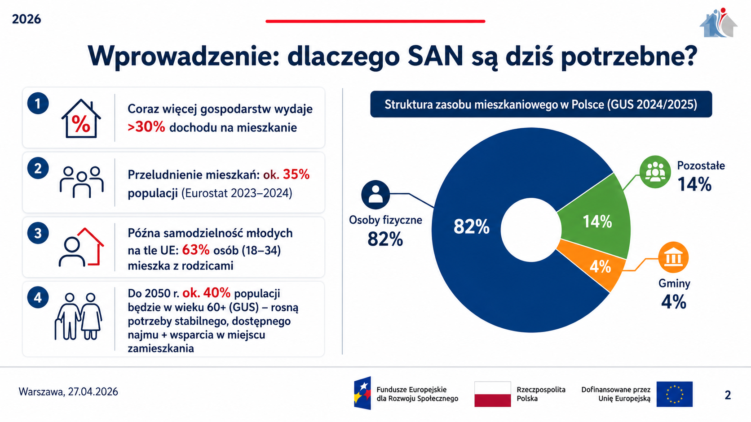
DLACZEGO SAN SĄ DZIŚ POTRZEBNE?
2026 konferencja: Społeczne agencje najmu w Polsce – wyzwania i szanse rozwoju
Struktura zasobu mieszkaniowego w Polsce (GUS 2024/2025)
Warszawa, 27.04.2026
20

Slide 21

WIELE PROGRAMÓW - OGRANICZONE EFEKTY
2026 konferencja: Społeczne agencje najmu w Polsce – wyzwania i szanse rozwoju
Warszawa, 27.04.2026
21

Slide 22
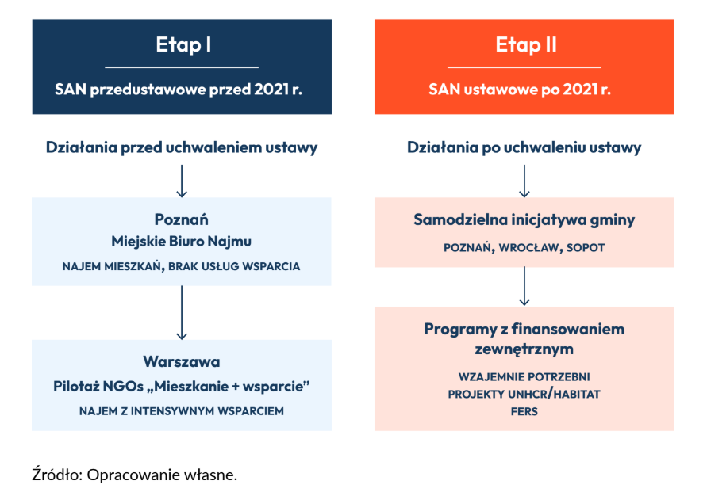
ETAPY ROZWOJU SAN W POLSCE
2026 konferencja: Społeczne agencje najmu w Polsce – wyzwania i szanse rozwoju
    Wyróżnić można 2 etapy rozwoju (pomiędzy nimi różnice prawne i operacyjne);
    Każdy etap to inne podejścia i doświadczenia wdrożeniowe;
    Doświadczenia te ukształtowały rolę SAN w polityce gminnej.
Źródło: Opracowanie własne.
Warszawa, 27.04.2026
22

Slide 23
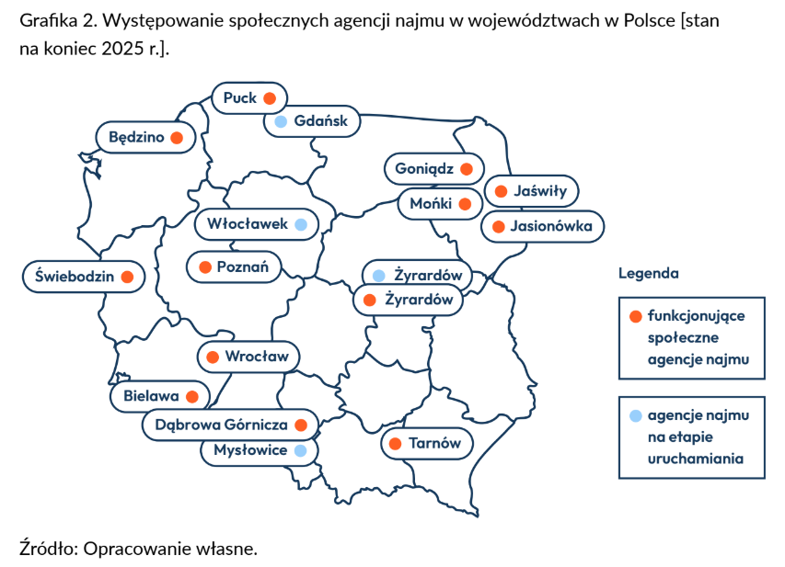
GDZIE JESTEŚMY DZIŚ?
2026 konferencja: Społeczne agencje najmu w Polsce – wyzwania i szanse rozwoju
Występowanie społecznych agencji najmu w województwach w Polsce [stan na koniec 2025 r.]
    Do tej pory powstało 16 SAN;
    Lokalizacyjnie najnowszą z nich jest SAN w Gdańsku - w styczniu podpisano umowę z operatorem, spółką miejską;
    Dąbrowa Górnicza ma już 2 SAN;
    Zgodnie z treścią OSR do 2030 r. w Polsce powinno funkcjonować co najmniej 45 społecznych agencji najmu.
Źródło: Opracowanie własne.
Warszawa, 27.04.2026
23

Slide 24
Przyrost lokali w zasobie SAN w latach 2023–2025
2026 konferencja: Społeczne agencje najmu w Polsce – wyzwania i szanse rozwoju
Rok | Liczba SAN | Liczba lokali | Procentowy przyrost | Średnia liczba lokali na SAN
2023 | 10 | 66 | x | 6,6
2024 | 12 | 186 | 282% | 15,5
2025 | 14 | 268 | 144% | 19,1
Warszawa, 27.04.2026
24

Slide 25
Zbiorcze zestawienie kryteriów uprawniających do ubiegania się o najem z zasobu SAN
Liczba SAN stosujących dane kryterium (wg stanu na koniec 2025 r.)
2026 konferencja: Społeczne agencje najmu w Polsce – wyzwania i szanse rozwoju
Kryterium | Obowiązkowe | Dodatkowe niepunktowane | Dodatkowe punktowane
Dochód | 13 | – | –
Brak prawa do lokalu | 14 | – | –
Relacja z gminą | 5 | 2 | –
Osoba uboga pracująca | 4 | 1 | –
Ubieganie się o pomoc mieszkaniową od gminy | – | 8 | 2
Bezdomność | – | 4 | –
Niepełnosprawność | – | 10 | 4
Osoby starsze | – | – | 4
Osoby młode | – | 1 | 2
Osoby młode opuszczające instytucje | – | 1 | 2
Dzieci | – | – | 11
Kryterium | Obowiązkowe | Dodatkowe niepunktowane | Dodatkowe punktowane
Samodzielne rodzicielstwo | – | 2 | 1
Doświadczenie przemocy w rodzinie | – | – | 5
Osoby z Ukrainy | – | 7 | 3
Uchodźcy/cudzoziemcy | – | 2 | 2
Karta Polaka | – | 2 | –
Status repatrianta | – | 2 | 1
Bezrobocie | – | 2 | –
Uprawnienia do pomocy społecznej | – | 2 | 1
Praca w określonym sektorze i wykształcenie | – | 3 | 1
Kluczowe zawody | – | 2 | –
Wkład oszczędnościowy | – | 1 | 1
Warszawa, 27.04.2026
25

Slide 26
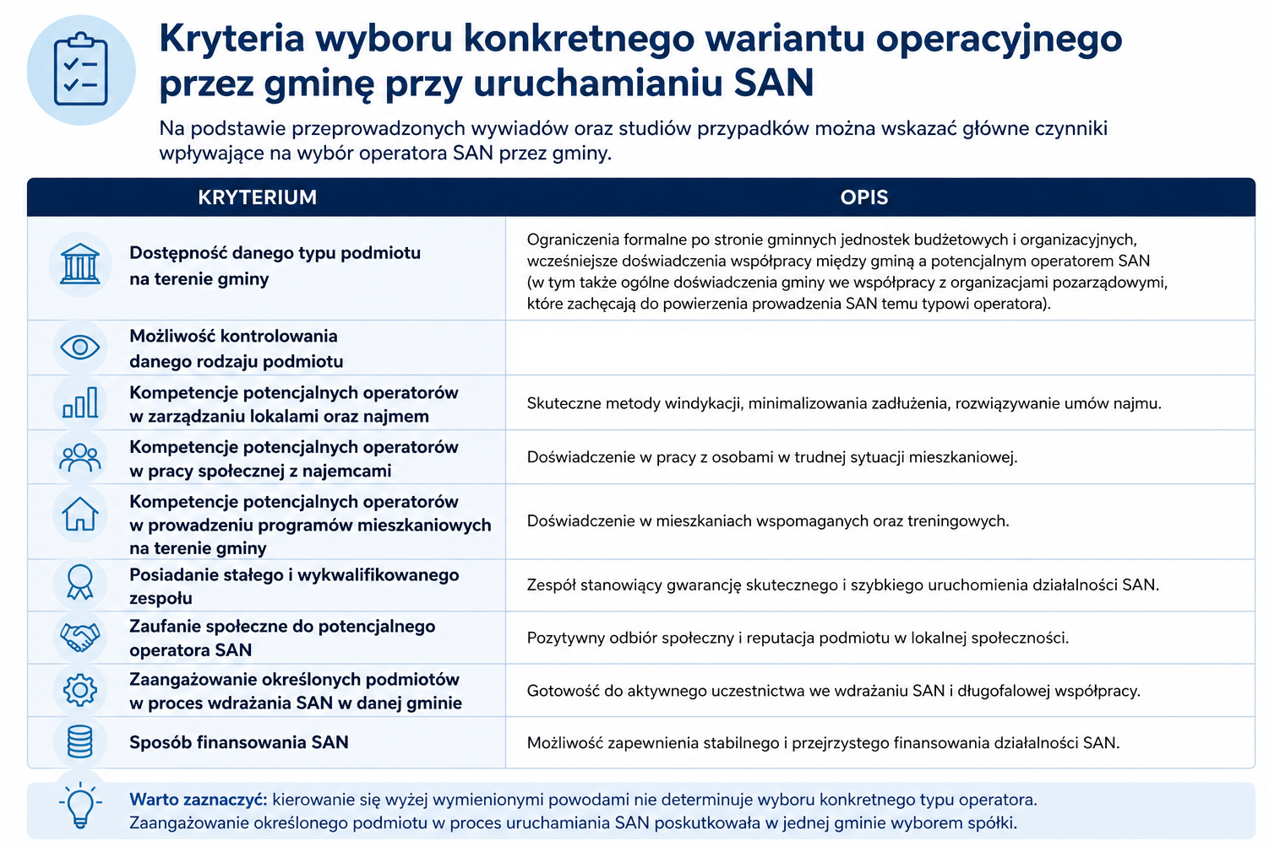
Kryteria wyboru konkretnego wariantu operacyjnego przez gminę przy uruchamianiu SAN
Na podstawie przeprowadzonych wywiadów oraz studiów przypadków można wskazać główne czynniki wpływające na wybór operatora SAN przez gminy.
2026 konferencja: Społeczne agencje najmu w Polsce – wyzwania i szanse rozwoju
Kryterium | Opis
Dostępność danego typu podmiotu na terenie gminy | Ograniczenia formalne po stronie gminnych jednostek budżetowych i organizacyjnych, wcześniejsze doświadczenia współpracy między gminą a potencjalnym operatorem SAN (w tym także ogólne doświadczenia gminy we współpracy z organizacjami pozarządowymi, które zachęcają do powierzenia prowadzenia SAN temu typowi operatora).
Możliwość kontrolowania danego rodzaju podmiotu
Kompetencje potencjalnych operatorów w zarządzaniu lokalami oraz najmem | Skuteczne metody windykacji, minimalizowania zadłużenia, rozwiązywanie umów najmu.
Kompetencje potencjalnych operatorów w pracy społecznej z najemcami | Doświadczenie w pracy z osobami w trudnej sytuacji mieszkaniowej.
Kompetencje potencjalnych operatorów w prowadzeniu programów mieszkaniowych na terenie gminy | Doświadczenie w mieszkaniach wspomaganych oraz treningowych.
Posiadanie stałego i wykwalifikowanego zespołu | Zespół stanowiący gwarancję skutecznego i szybkiego uruchomienia działalności SAN.
Zaufanie społeczne do potencjalnego operatora SAN | Pozytywny odbiór społeczny i reputacja podmiotu w lokalnej społeczności.
Zaangażowanie określonych podmiotów w proces wdrażania SAN w danej gminie | Gotowość do aktywnego uczestnictwa we wdrażaniu SAN i długofalowej współpracy.
Sposób finansowania SAN | Możliwość zapewnienia stabilnego i przejrzystego finansowania działalności SAN.
Warto zaznaczyć: kierowanie się wyżej wymienionymi powodami nie determinuje wyboru konkretnego typu operatora. Zaangażowanie określonego podmiotu
w proces uruchamiania SAN poskutkowała w jednej gminie wyborem spółki.
26

Slide 27
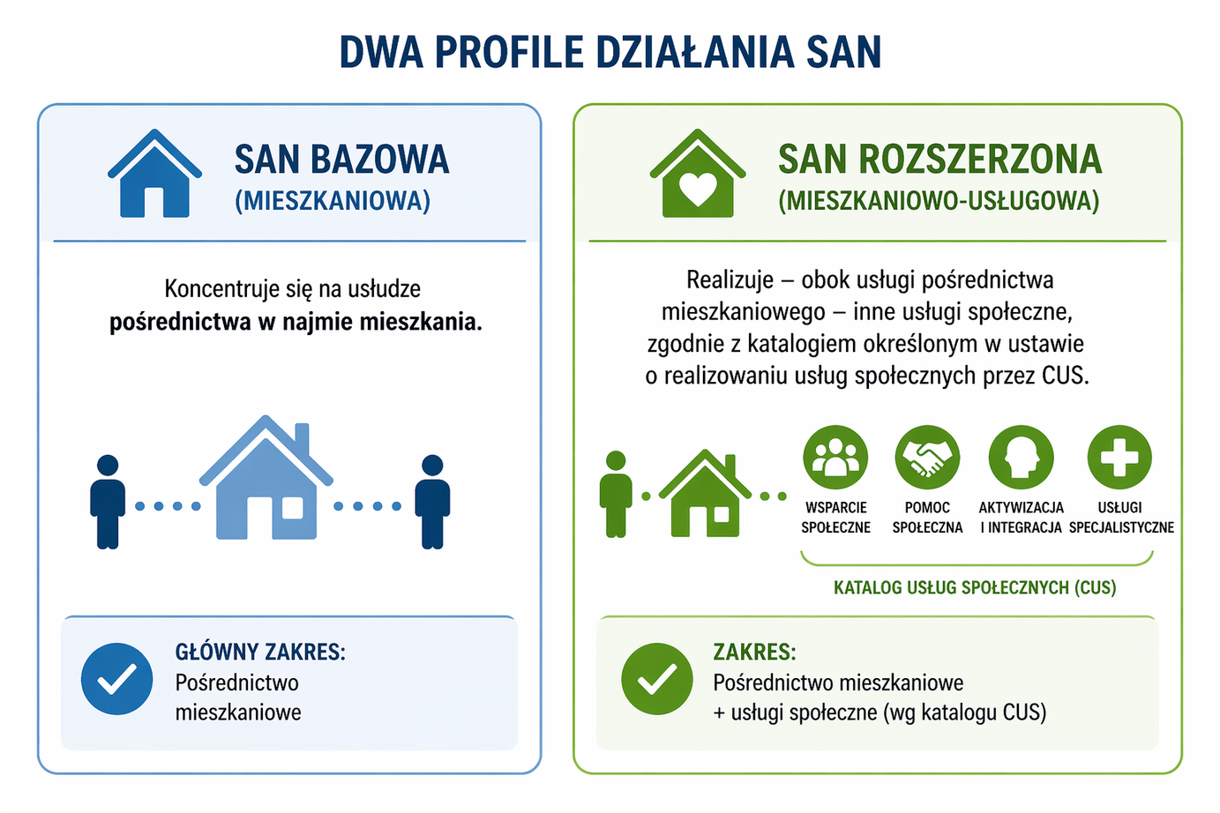
Dwa profile działania SAN
2026 konferencja: Społeczne agencje najmu w Polsce – wyzwania i szanse rozwoju
Warszawa, 27.04.2026
27

Slide 28

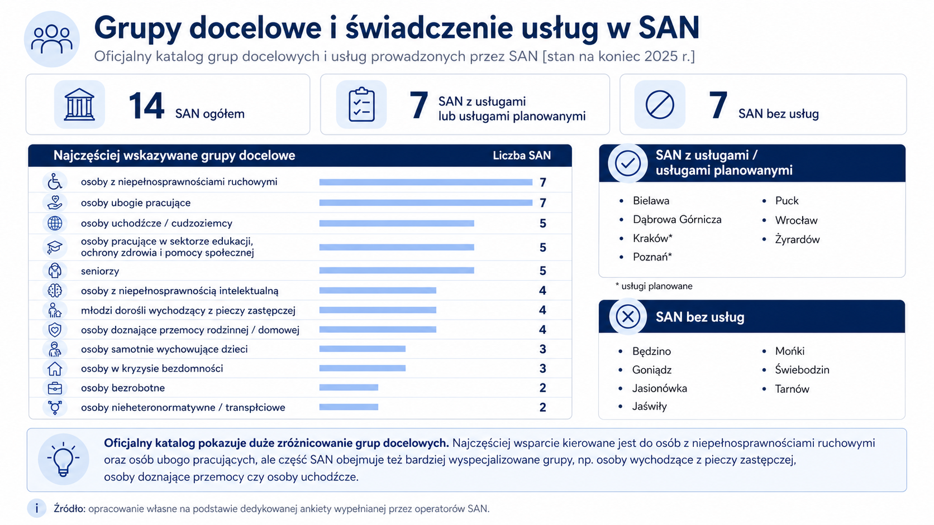
Grupy docelowe i świadczenie usług w SAN
2026 konferencja: Społeczne agencje najmu w Polsce – wyzwania i szanse rozwoju
Oficjalny katalog grup docelowych i usług prowadzonych przez SAN (stan na koniec 2025 r.)
Źródło: opracowanie własne na podstawie dedykowanej ankiety wypełnianej przez operatorów SAN.
Warszawa, 27.04.2026
28

Slide 29
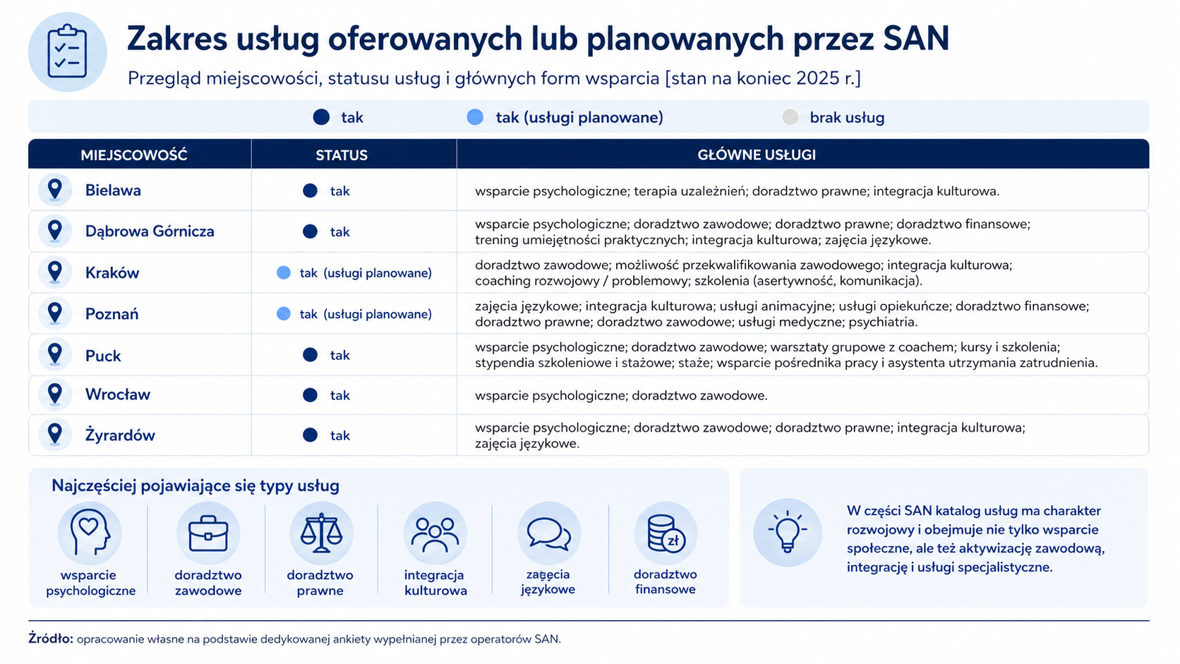
Zakres usług oferowanych lub planowanych przez SAN
2026 konferencja: Społeczne agencje najmu w Polsce – wyzwania i szanse rozwoju
Przegląd miejscowości, statusu usług i głównych form wsparcia (stan na koniec 2025 r.)
Źródło: opracowanie własne na podstawie dedykowanej ankiety wypełnianej przez operatorów SAN.
Warszawa, 27.04.2026
29

Slide 30
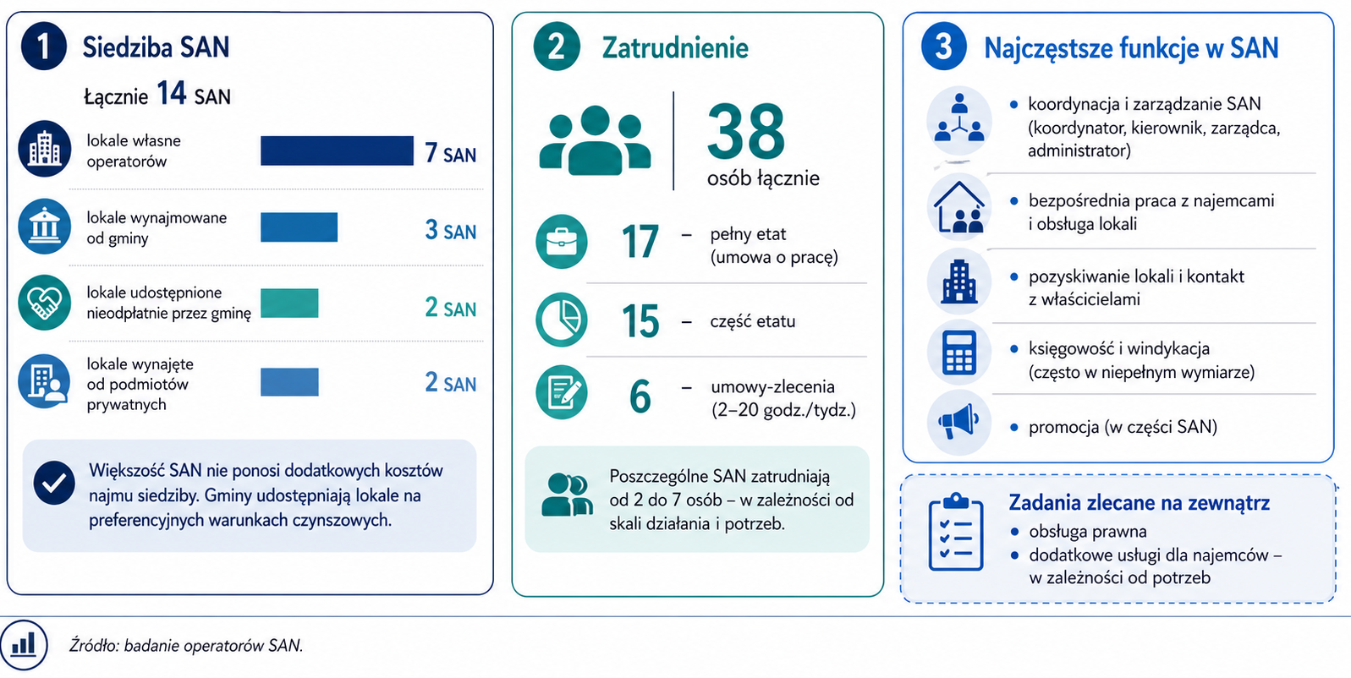
Działalność operacyjno-administracyjna SAN
2026 konferencja: Społeczne agencje najmu w Polsce – wyzwania i szanse rozwoju
Źródło: badanie operatorów SAN
Warszawa, 27.04.2026
30

Slide 31
CO DECYDUJE O TRWAŁOŚCI?
MINIMALNA EFEKTYWNA SKALA
FUNKCJONOWANIA SAN
2026 konferencja: Społeczne agencje najmu w Polsce – wyzwania i szanse rozwoju
Warszawa, 27.04.2026
31

Slide 32
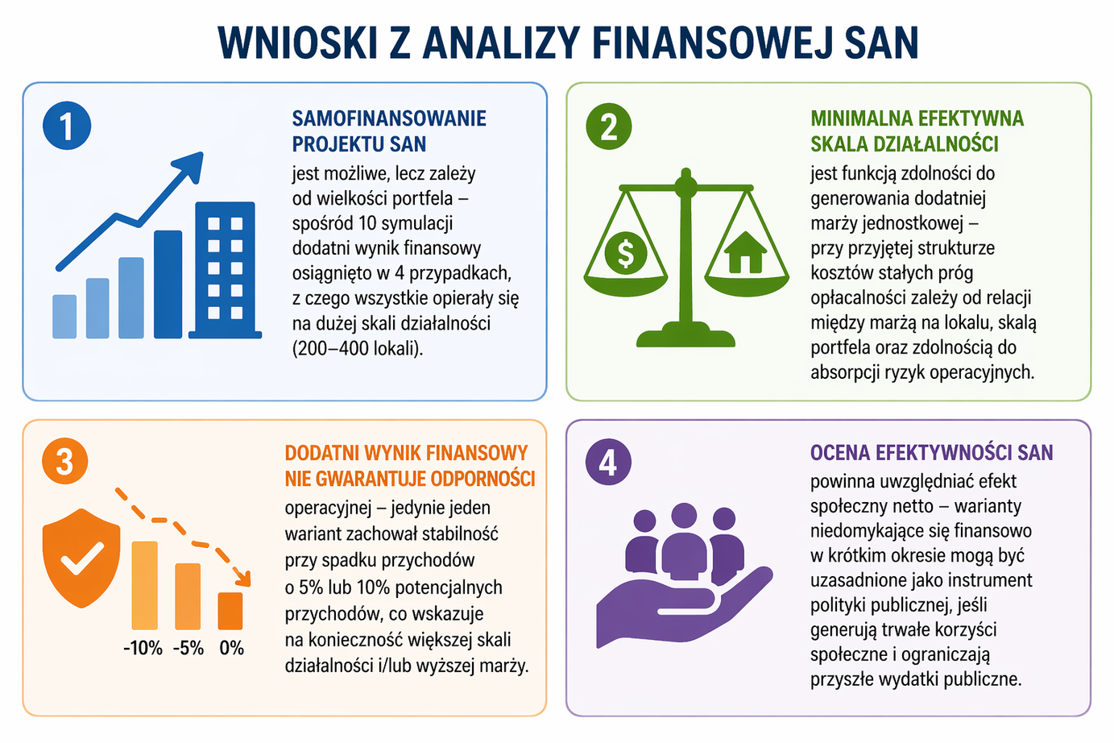
Wnioski z analizy finansowej SAN
2026 konferencja: Społeczne agencje najmu w Polsce – wyzwania i szanse rozwoju
Warszawa, 27.04.2026
32

Slide 33
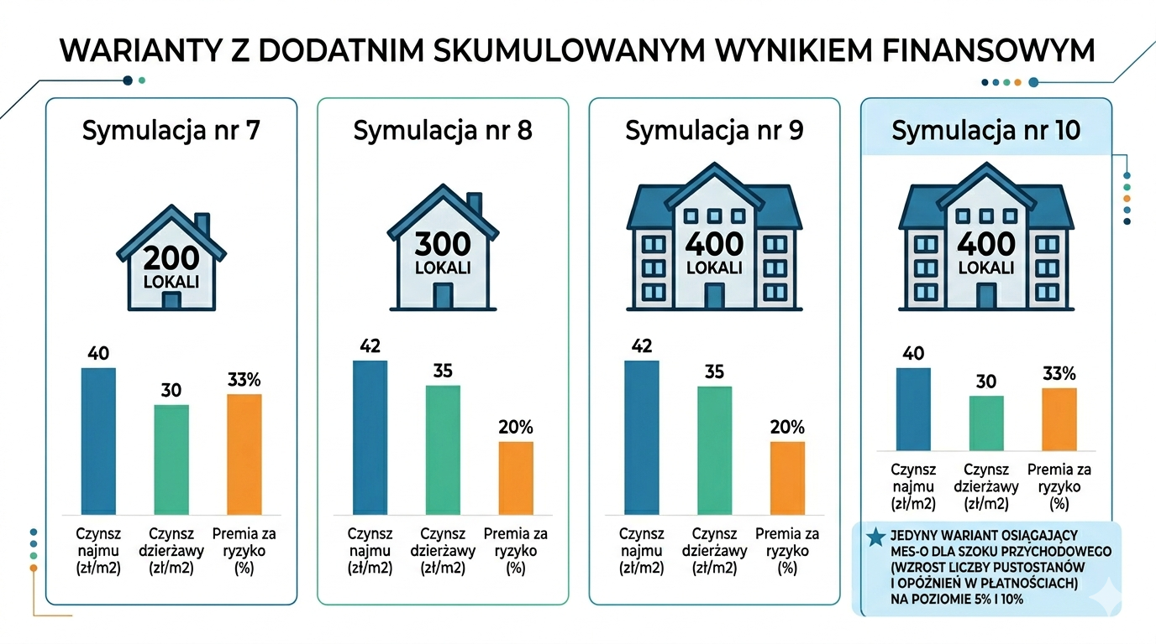
Warianty z dodatnim skumulowanym wynikiem finansowym
2026 konferencja: Społeczne agencje najmu w Polsce – wyzwania i szanse rozwoju
Warszawa, 27.04.2026
33

Slide 34
ANALIZA NARRACJI I REPUTACJI SAN
2026 konferencja: Społeczne agencje najmu w Polsce – wyzwania i szanse rozwoju
Warszawa, 27.04.2026
34

Slide 35
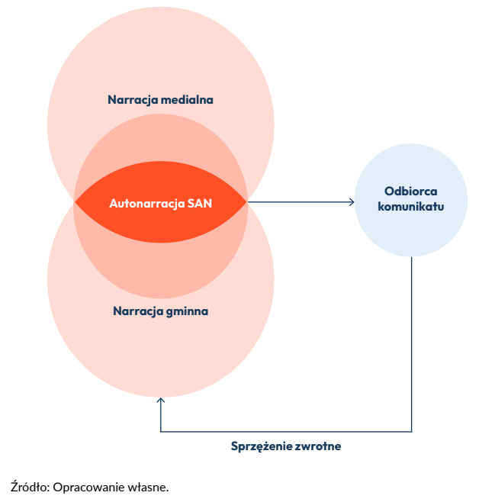
DWIE DOMINUJĄCE NARRACJE
I MIEJSCE SAN
2026 konferencja: Społeczne agencje najmu w Polsce – wyzwania i szanse rozwoju
    Narracja = sposób tłumaczenia, czym jest SAN, dla kogo działa
    i jaką pełni rolę
    SAN funkcjonują pomiędzy dwiema silnymi narracjami:
      gminną - informacyjną, proceduralną; odbiorca = interesant
      rynkową - promocyjną, "ofertową"; odbiorca = "klient"
    SAN = "ścieżka pośrednia". Brak wyraźnej, odrębnej narracji SAN:
      ryzyko mylenia z najmem komunalnym/socjalnym
      ryzyko upraszczania i sprowadzania do pomocy społecznej
    Media (społecznościowe): uproszczenia, podatność na spory.
    Stawka: rozpoznawalność instrumentu i jego skalowalność
Warszawa, 27.04.2026
35

Slide 36
EKSPLORACJA KOMUNIKACYJNA
JAK MÓWIĆ O SAN JAKO "ŚCIEŻCE POŚREDNIEJ"?
2026 konferencja: Społeczne agencje najmu w Polsce – wyzwania i szanse rozwoju
Warszawa, 27.04.2026
36

Slide 37
Wnioski
2026 konferencja: Społeczne agencje najmu w Polsce – wyzwania i szanse rozwoju
"Wnioski z przeprowadzonej analizy wskazują na konieczność nie tylko budowy wspólnej tożsamości narracyjnej SAN, lecz także większej troski o projektowanie komunikacji jako integralnej części funkcjonowania instrumentu".
Warszawa, 27.04.2026
37

Slide 38
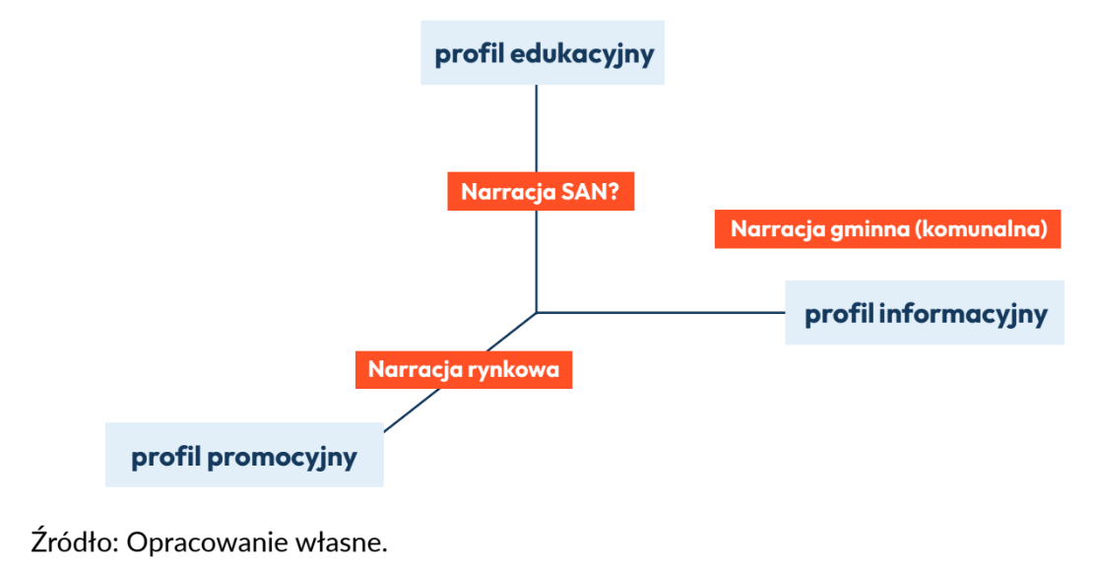
DZIAŁANIA KOMUNIKACYJNE I KIERUNKI NARRACJI SAN
2026 konferencja: Społeczne agencje najmu w Polsce – wyzwania i szanse rozwoju
    Budować autonomiczną narrację SAN:
      Edukacyjną (czym SAN są i czym nie są)
      Odróżniającą od najmu gminnego i rynkowego, pomocy społeczne
      Odporną na zmiany władz centralnych i samorządowych
      Określając grupy docelowe i dopasowując komunikaty
    Pozycjonować SAN jako:
      "Ścieżkę pośrednią"
      Stabilne pośrednictwo najmu, z korzyściami dla lokatorów
      i właścicieli
      Element nowoczesnej polityki mieszkaniowej
    Planować świadomą komunikację, określić grupy docelowe
    i kanały; testować
    Potrzeba centralnego podmiotu-kompasu
Źródło: opracowanie własne
Warszawa, 27.04.2026
38

Slide 39
KLUCZOWE REKOMENDACJE
2026 konferencja: Społeczne agencje najmu w Polsce – wyzwania i szanse rozwoju
Warszawa, 27.04.2026
39

Slide 40
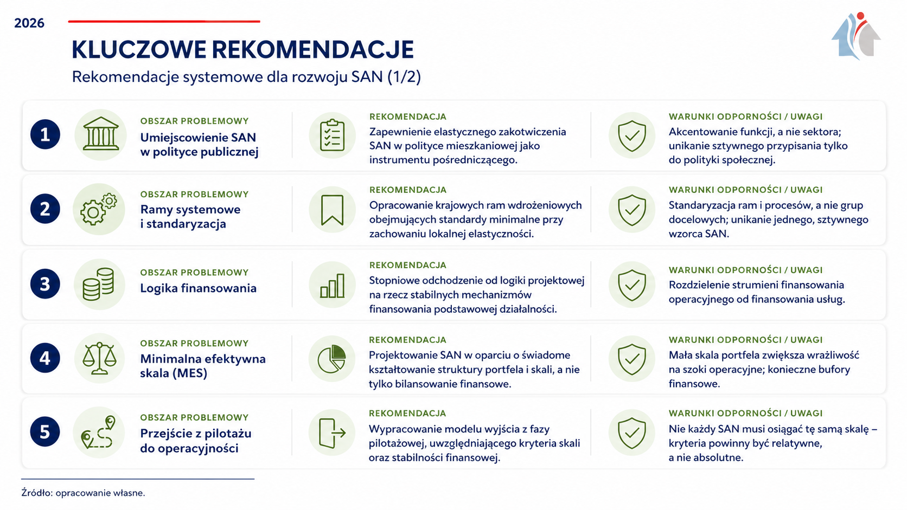
KLUCZOWE REKOMENDACJE 1/2
2026 konferencja: Społeczne agencje najmu w Polsce – wyzwania i szanse rozwoju
Warszawa, 27.04.2026
40

Slide 41
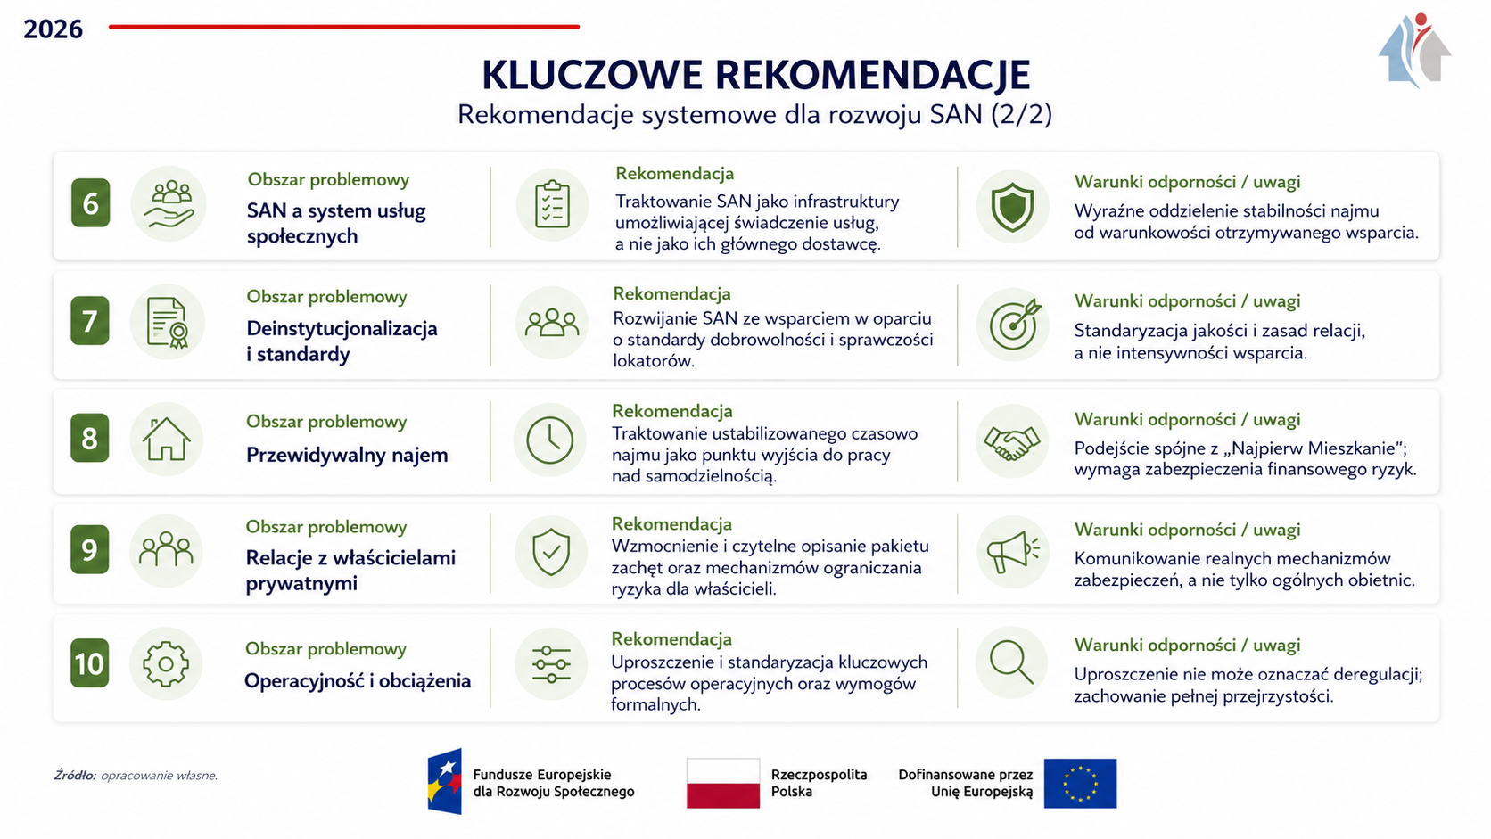
KLUCZOWE REKOMENDACJE 2/2
2026 konferencja: Społeczne agencje najmu w Polsce – wyzwania i szanse rozwoju
Warszawa, 27.04.2026
41

Slide 42
Dziękujemy za uwagę
Aleksandra Krugły: akrugly@irmir.pl
dr Radosław Cyran: rcyran@irmir.pl
Justyna Nakielska: jnakielska@irmir.pl
Warszawa, 27.04.2026
42

Slide 43
PREZENTACJA BADAŃ
Rola samorządów w rozwoju SAN w Polsce – prezentacja wyników badań zrealizowanych w ramach działań Ośrodka Rozwoju Najmu Społecznego.
Prowadzenie:
dr hab. Adam Czerniak – Zastępca Prezesa Krajowego Zasobu Nieruchomości
dr hab. Mikołaj Lewicki – Wydział Socjologii, Uniwersytet Warszawski, badacz w ramach ORNS
prof. dr hab. Sławomir Mandes - Wydział Socjologii, Uniwersytet Warszawski
Warszawa, 27.04.2026
43

Slide 44

SAN w gminie – prezentacja wyników badań zrealizowanych w ramach działań Ośrodka Rozwoju Najmu Społecznego​
Mikołaj Lewicki & Sławomir Mandes
Warszawa, 27.04.2026
44

Slide 45
Mieszkaniówka? Trudna sprawa…​
45

Slide 46
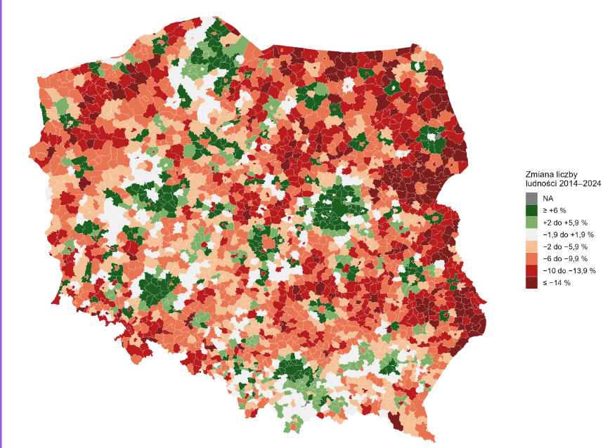
Zmiana liczby ludności
w gminach, 2014–2024
    1 909 z 2 477 gmin (77,1%) straciło mieszkańców w dekadzie 2014–2024.
    Tylko 568 gmin (22,9%) przyrosło lub utrzymało stan.
    Paradoks typu gminy: to nie obszary wiejskie są najmocniej tracące, lecz miejskie:
      gminy miejskie: 90,4% tracących
      gminy miejsko-wiejskie: 85,0% tracących
      gminy wiejskie: 70,5% tracących
Źródło danych: BDL.
46

Slide 47
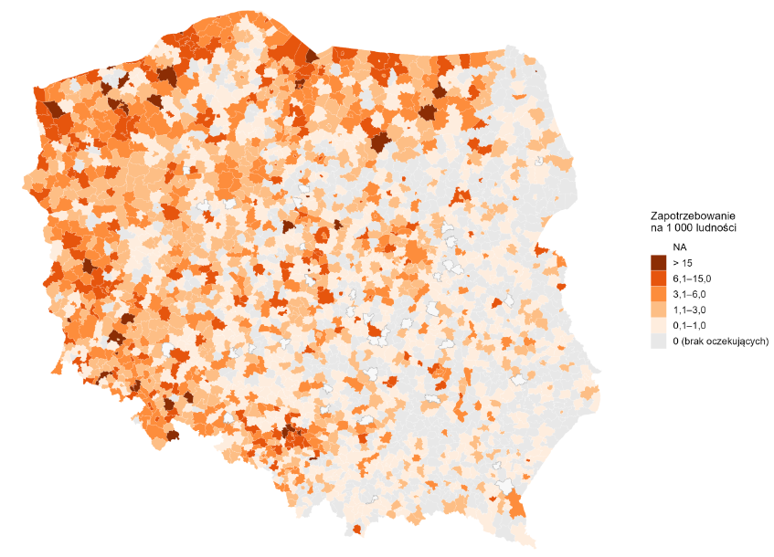
Zapotrzebowanie na najem lokali z mieszkaniowego zasobu gmin 2024
    Łącznie 143 878 gospodarstw domowych oczekiwało na najem z zasobu komunalnego na koniec 2024 r.
    Mediana: 0,7 oczekujących / 1 000 ludności – identyczna jak dla deficytu dla gospodarstw o niskich dochodach.
    697 gmin (28,1%) – zero oczekujących.
    229 gmin (9,2%) – zapotrzebowanie > 6 / 1 000.
    Maksimum: 55,4 (Zabrze, 8 446 oczekujących gospodarstw na 152 tys. mieszkańców).
Źródło danych: BDL
47

Slide 48
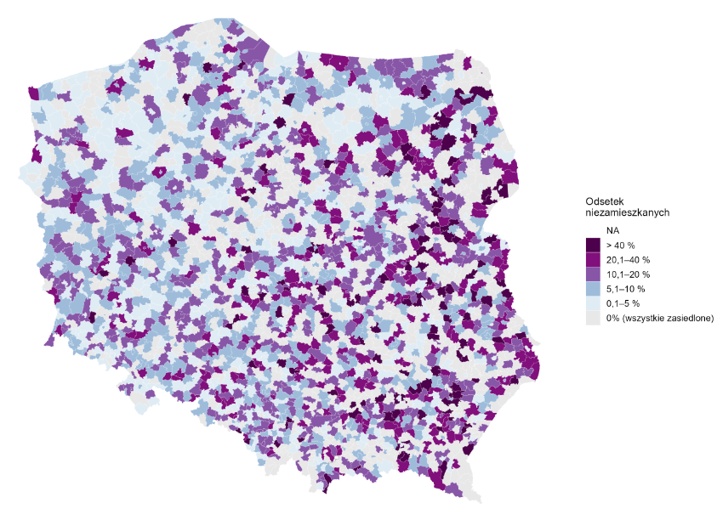
Odsetek niezamieszkanych mieszkań w dyspozycji gminy, 2024
    Mediana: 5,8% – co dwudziesty lokal komunalny stoi pusty w typowej polskiej gminie.
    Średnia: 10,7% – dwukrotnie wyższa niż mediana, mocna skośność rozkładu w prawo.
    729 gmin (29,4%) ma odsetek = 0 – cały zasób zasiedlony lub brak zasobu komunalnego w ogóle.
    370 gmin (14,9%) ma odsetek > 20% – istotna część zasobu nie pracuje.
    22 gminy ze 100% pustostanu – cały formalny zasób komunalny stoi pusty.
Źródło danych: BDL.
48

Slide 49
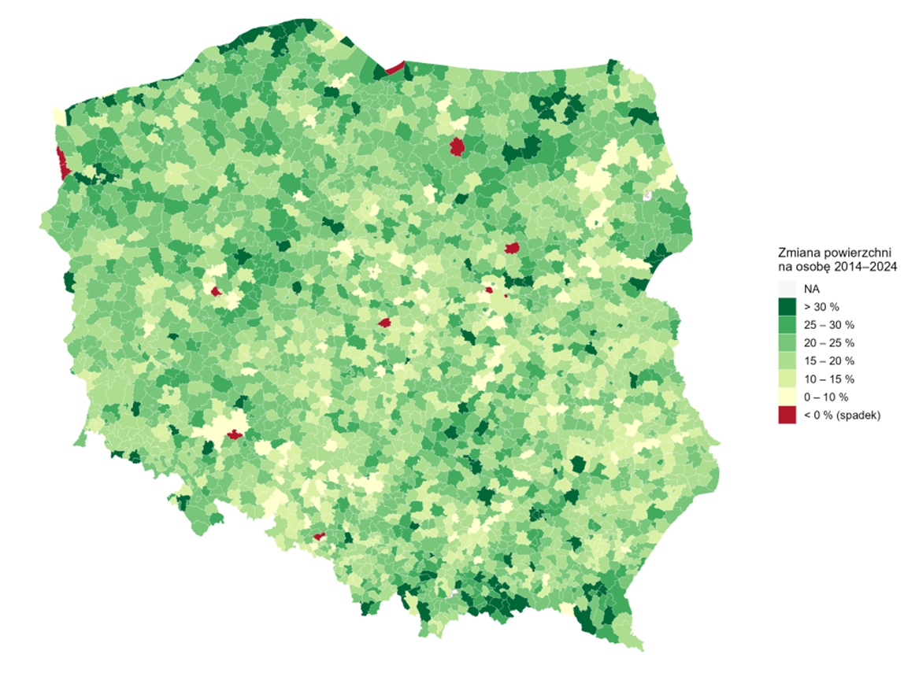
Zmiana przeciętnej powierzchni użytkowej na osobę,
2014–2024
    2 450 z 2 462 gmin (99,5%) zwiększyło przeciętną powierzchnię na osobę – niemal powszechny wzrost, niezależnie od regionu.
    Mediana: +19,7% – z 26,3 m² w 2014 do 31,5 m² w 2024 na osobę.
    Średnia: +19,6% – rozkład niemal symetryczny wokół mediany.
    Zakres: od –22,1% do +53,6%.
    Tylko 11 gmin odnotowało spadek, 1 gmina bez zmian.
Źródło danych: BDL
49

Slide 50
Luka czynszowa
Grupa | Opis | 2022
A | Mieszkanie adekwatne, bez nadmiernych obciążeń kosztami | 57%
B | Przeludnienie lub nadmierne obciążenie, ale dochód pozwala na zakup/najem (bariera pozafinansowa) | 6%
C | Przeludnienie lub nadmierne obciążenie, dochód za niski na rynek (bariera finansowa) | 23%
D | Wsparcie niewystarczające – nadal przeludnienie lub nadmierne obciążenie, dochód za niski na rynek | 6%
E | Wsparcie adekwatne – mieszkanie odpowiednie, brak nadmiernych obciążeń, ale dochód za niski na rynek | 2%
F | Wsparcie zbędne – mieszkanie OK, ale dochód pozwala na rynek (nieefektywna alokacja) | 3%
G | Pozostałe gospodarstwa domowe | 3%
Źródło: Czerniak, Kroszka, Twardoch (2025), Efektywność polityki mieszkaniowej w Polsce. Dane: EU-SILC 2010–2022, n = 189 146.
Luka czynszowa = B + C + D = 35% (2022)
50

Slide 51
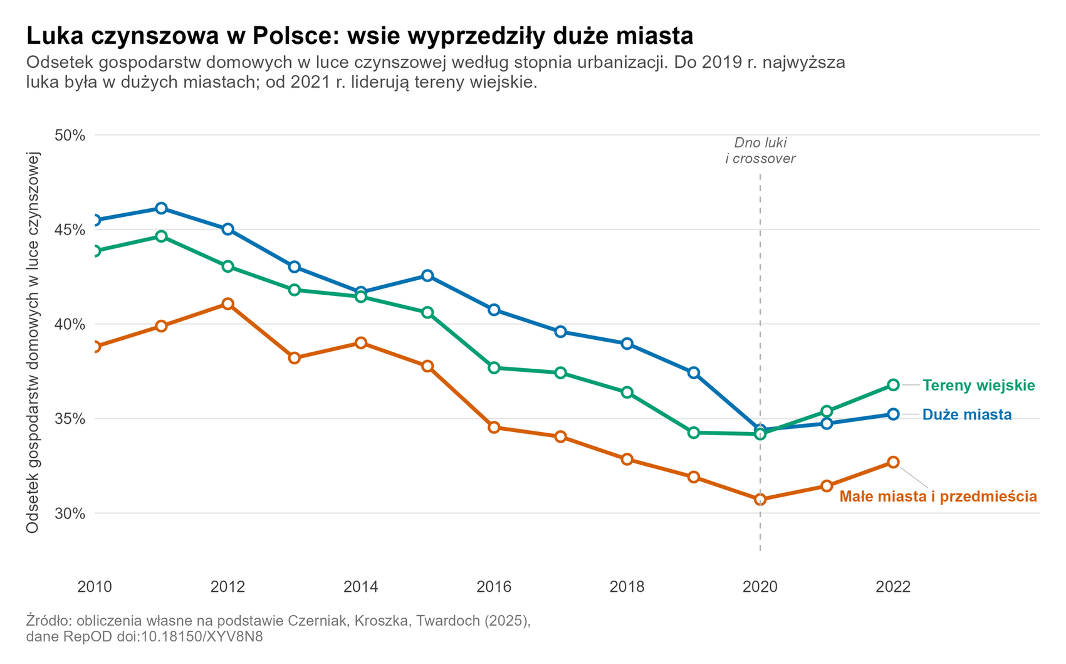
Luka czynszowa według stopnia urbanizacji, 2010–2022
Odsetek gospodarstw domowych w luce czynszowej według stopnia urbanizacji. Do 2019 r. najwyższa luka była w dużych miastach; od 2021 r. liderują tereny wiejskie.
51

Slide 52
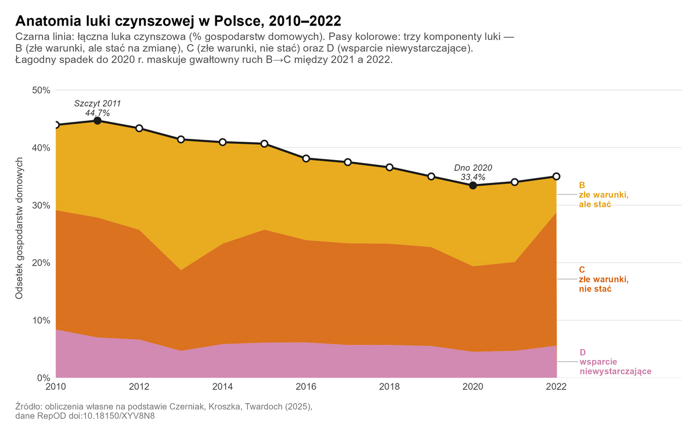
Anatomia luki czynszowej i szok 2020–2022 – cz.1
Anatomia luki czynszowej w Polsce, 2010–2022.
Czarna linia: łączna luka czynszowa (% gospodarstw domowych). Pasy kolorowe: trzy komponenty luki — B (złe warunki, ale stać na zmianę), C (złe warunki, nie stać) oraz D (wsparcie niewystarczające). Łagodny spadek do 2020 r. maskuje gwałtowny ruch B→C między 2021 a 2022.
    Spadek w dekadzie 2011–2020: luka zmalała o 11,3 pp (z 44,7% do 33,4%), czyli co dziewiąte gospodarstwo w Polsce „wyszło" z luki w ciągu dekady.
    Odbicie 2020 → 2022: wzrost o 1,6 pp (z 33,4% do 35,0%).
    Wewnętrzne przesunięcie 2020 → 2022: grupa B spadła o 7,7 pp, grupa C wzrosła o 8,2 pp, grupa D wzrosła o 1,1 pp. Wahania wewnątrz luki (8 pp każde) są pięciokrotnie większe niż wahania sumy (1,6 pp).
Źródło: obliczenia własne na podstawie Czerniak, Kroszka, Twardoch (2025),
dane RepOD doi:10.18150/XYV8N8.
52

Slide 53
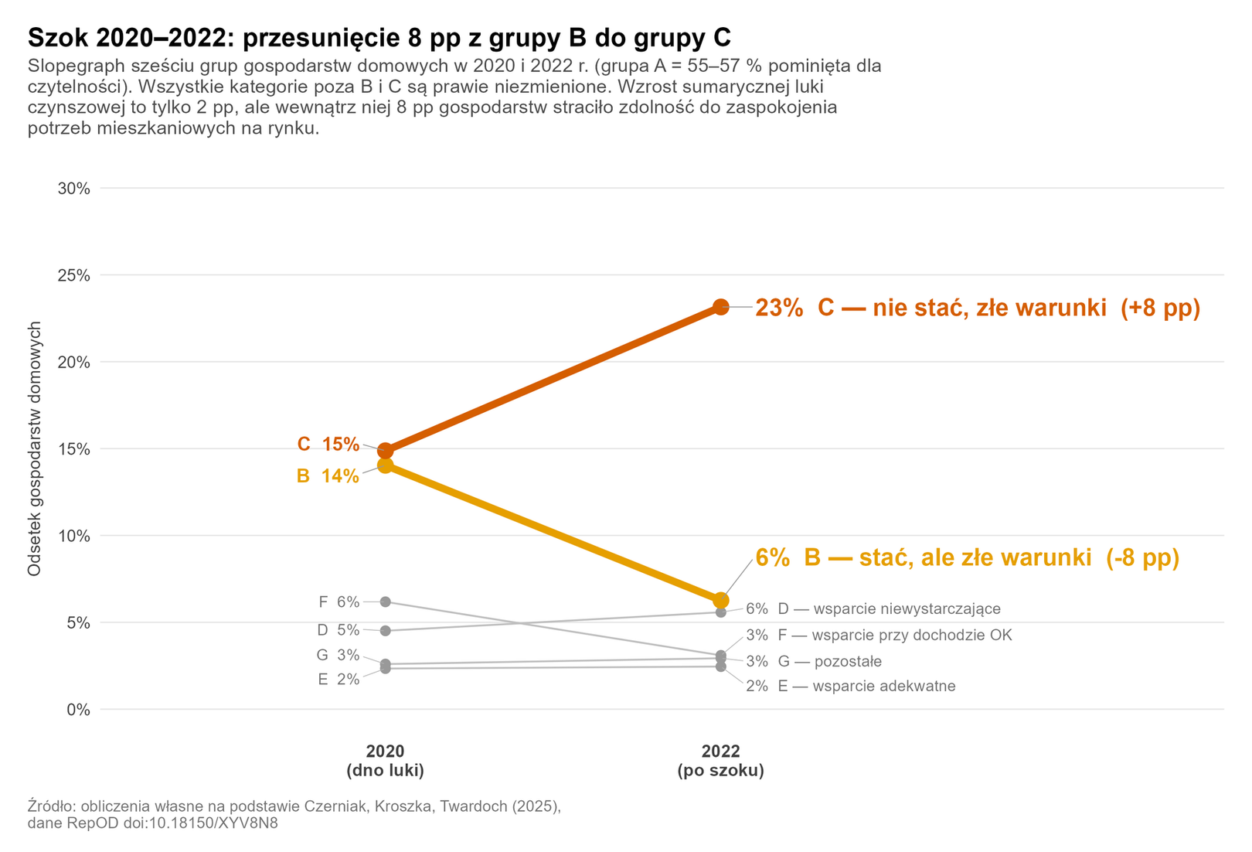
Anatomia luki czynszowej i szok 2020–2022 – cz.2
Slopegraph sześciu grup gospodarstw domowych w 2020 i 2022 r. (grupa A = 55–57% pominięta dla czytelności). Wszystkie kategorie poza B i C są prawie niezmienione. Wzrost sumarycznej luki czynszowej to tylko 2 pp, ale wewnątrz niej 8 pp gospodarstw straciło zdolność do zaspokojenia potrzeb mieszkaniowych na rynku.
W całej strukturze A–G tylko dwie kategorie wykazują ruch większy niż 3 pp — i są to dokładnie B i C, symetrycznie (−8 / +8).
Pozostałe pięć grup jest praktycznie zamrożonych.
53

Slide 54
Perspektywa samorządów i operatorów
Gmina a SAN: czego dowiedzieliśmy się ze studiów przypadków?
54

Slide 55
Pięć SAN, pięć kontekstów
Charakterystyka miejscowości:
    Bielawa (28 tys., poprzemysłowa (28% mieszk. w obszarze rewitalizacji), wyludnianie);
    Mońki + Goniądz, Jaświły, Jasionówka (powiat,14 tys., Mońki jako lokalne centrum, i jego satelity; wyludnianie);
    Poznań (535 tys., imigracja na tle powolnego rozlewania się miasta, drogie mieszkania);
    Tarnów (102 tys., starzenie się, 29% 65+);
    Wrocław (672 tys., 67% osoby z Ukrainy wśród imigrantów).
SAN działa w radykalnie różnych kontekstach. Ale to co łączy to:
    Występowanie luki czynszowej;
    Presja demograficzna (zwłaszcza starzenie się społeczeństwa);
    Gotowość do innowacyjnych działań.
55

Slide 56
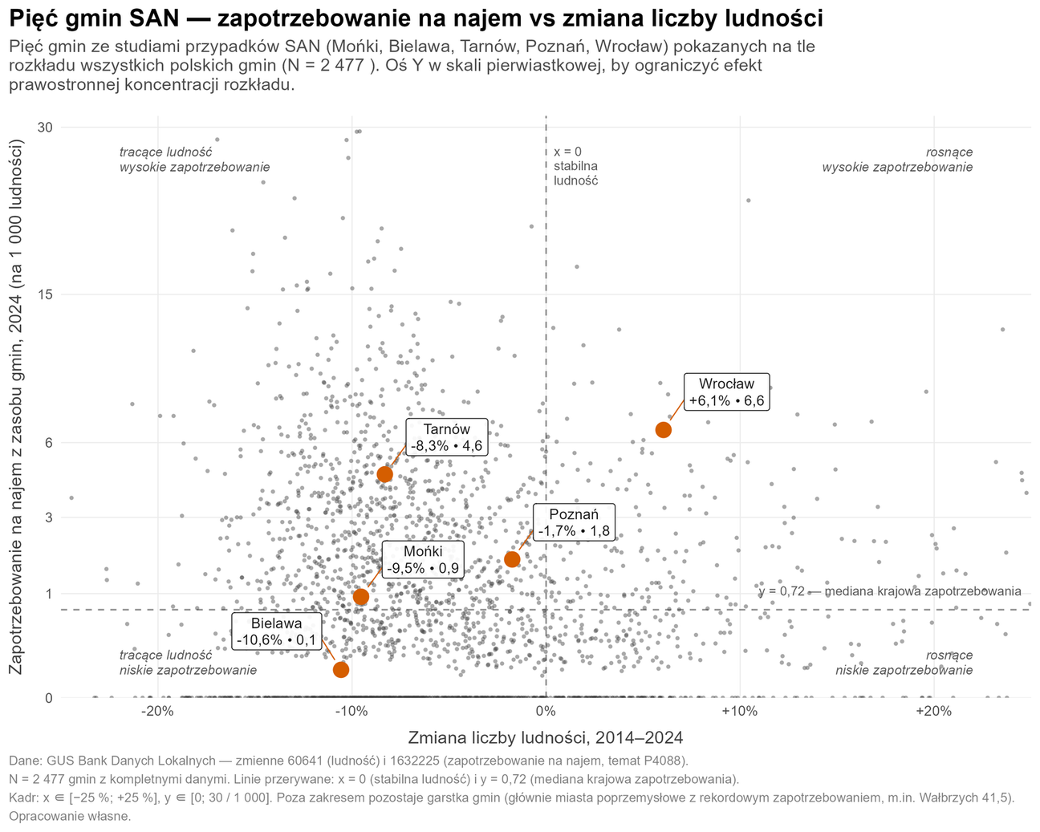
Pięć gmin SAN - zapotrzebowanie
na najem vs zmiana liczby ludności
Pięć gmin SAN — zapotrzebowanie na najem vs zmiana liczby ludności
Pięć gmin ze studiami przypadków SAN (Mońki, Bielawa, Tarnów, Poznań, Wrocław) pokazanych na tle rozkładu wszystkich polskich gmin (N = 2 477). Oś Y w skali pierwiastkowej, by ograniczyć efekt prawostronnej koncentracji rozkładu.
Czego dane nie mówią
    jakimi instrumentami gminy odpowiadają na lukę?
    kto faktycznie trafia do programów, a kto z nich wypada?
    od czego zależy, że jeden SAN działa, a inny nie powstaje?
    czym jest „zasób" gminy? Tylko mieszkania, czy także kompetencje?
Dane: GUS Bank Danych Lokalnych — zmienne 60641 (ludność) i 1632225 (zapotrzebowanie na najem, temat P4088). N = 2 477 gmin z kompletnymi danymi. Linie przerywane: x = 0 (stabilna ludność) i y = 0,72 (mediana krajowa zapotrzebowania). Kadr: x ∈ [−25%; +25%], y ∈ [0; 30/1 000]. Poza zakresem pozostaje garstka gmin (głównie miasta poprzemysłowe z rekordowym zapotrzebowaniem, m.in. Wałbrzych 41,5). Opracowanie własne.
56

Slide 57
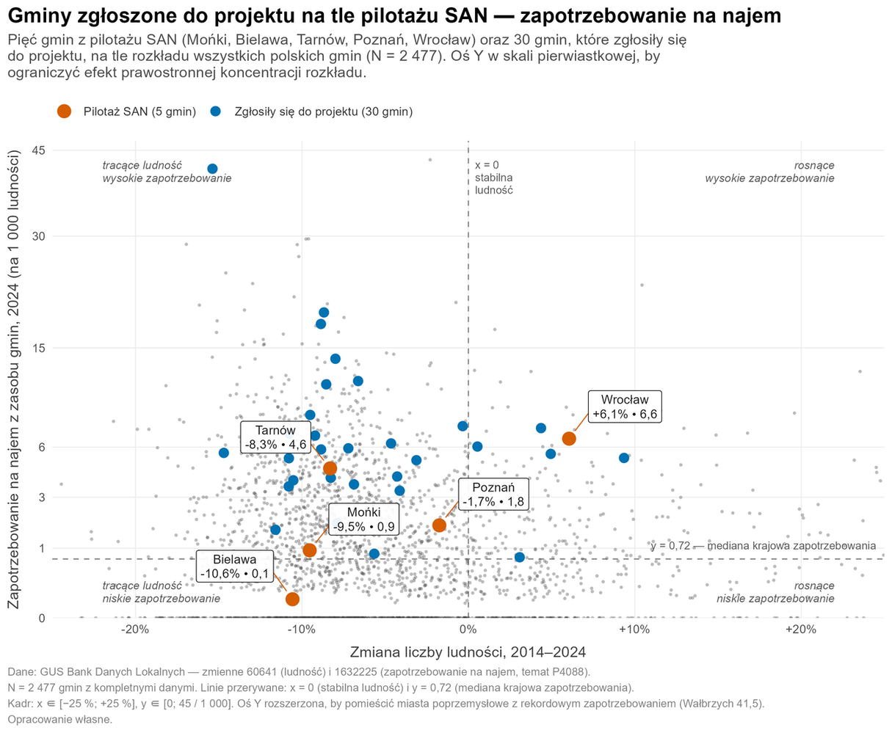
Gminy zgłoszone do projektu na tle pilotażu SAN - zapotrzebowanie na najem
Gminy zgłoszone do projektu na tle pilotażu SAN — zapotrzebowanie na najem
Pięć gmin z pilotażu SAN (Mońki, Bielawa, Tarnów, Poznań, Wrocław) oraz 30 gmin, które zgłosiły się do projektu, na tle rozkładu wszystkich polskich gmin (N = 2 477). Oś Y w skali pierwiastkowej, by ograniczyć efekt prawostronnej koncentracji rozkładu.
Dane: GUS Bank Danych Lokalnych — zmienne 60641 (ludność) i 1632225 (zapotrzebowanie na najem, temat P4088). N = 2 477 gmin z kompletnymi danymi. Linie przerywane: x = 0 (stabilna ludność) i y = 0,72 (mediana krajowa zapotrzebowania). Kadr: x ∈ [−25%; +25%], y ∈ [0; 45/1 000]. Oś Y rozszerzona, by pomieścić miasta poprzemysłowe z rekordowym zapotrzebowaniem (Wałbrzych 41,5). Opracowanie własne.
57

Slide 58
Trzy modele operatora
 | Operator Rynek-samorząd-NGO | Samorząd/operator | Zasoby | Wyzwania/szanse
Komunalny | Spółka komunalna | Ścisła kontrola | Własne (lokale, administracja) | Niski próg wejścia/cele polityki mieszkaniowej
NGO - omni | NGO (nie dedykowane) | Nadzór projektowy | Dośw. projektowe/wiarygodność inst. | Dostosowanie do kontekstu (finansowanie/cele/zasoby)
NGO - mono | NGO dedykowane | Ramy polityki mieszk. | Wsparcie samorządu/specjalizacja | Skalowanie/(nie-)znajomość marki, zyskowność
58

Slide 59
Zasób: skąd mieszkania?
    Wrocław i Poznań: wyłącznie rynek prywatny.
    Tarnów: model hybrydowy (9 prywatnych, 8 gminnych).
    Bielawa: dominacja zasobu gminnego.
    Mońki: pustostany gminne + prywatne.
    Wniosek: brak prywatnych wydzierżawiających = bariera skalowania (Bielawa).
59

Slide 60
Finansowanie i samowystarczalność
FERS jako katalizator.
Perspektywy samowystarczalności:
    Poznań (bliski, gmina gwarantuje straty),
    Wrocław (plan na 4 lata / 80 mieszkań),
    Tarnów (skalowanie; różne opcje: "pomost" vs. urynkowienie podaży)
    Bielawa (wbudowana w spółdzielnię, nie rozliczana osobno).
    Mońki (30 mieszkań jako próg),
    Kluczowe napięcie: dochód gminy z zasobu vs. przystępność czynszów
FERS w SAN: “dopełnienie”, “motor”, “impuls, nie warunek”
60

Slide 61
Rola SAN w systemie mieszkaniowym
Trzy funkcje widoczne w case studies:
    pomost (rynek prywatny → SAN → komunalne; Tarnów, Poznań 1.0),
    narzędzie stabilizacji kryzysowej (Bielawa, Mońki),
    uzupełnienie oferty mieszkaniowej miasta (Wrocław, Poznań 2.0).
SAN może służyć różnym celom. Nie wykluczają się, mogą współistnieć
61

Slide 62
Dla kogo SAN?
Grupy docelowe
Formalne: osoby z luki czynszowej, uchodźcy, pracownicy sektora publicznego, osoby w kryzysach.
Faktyczne: samotne matki, młode pary, osoby po rozpadzie związku, migranci, osoby z niepełnosprawnościami, seniorzy, osoby bezdomne.
SAN jest instrumentem o wysokim potencjale adaptacyjnym i “dużym plusem programu jest jego elastyczność - to że każda gmina może go dostosować do swoich potrzeb”.
62

Slide 63
Najemcy
    Co najemcy stawiają najwyżej (malejąco w danych):
    Bezpieczeństwo prawne (umowa, brak nagłych wyrzuceń) - występuje we wszystkich 5 case studies
    Dostępność finansowa (cena + dopłaty) - Poznań, Wrocław, Mońki
    Funkcjonalna lokalizacja (praca, szkoła, komunikacja) - Tarnów, Poznań, Bielawa, Wrocław, powiat moniecki
    Standard lokalu - wymieniany rzadziej jako oczekiwanie, częściej jako negatywne doświadczenie
63

Slide 64
Wydzierżawiający (typy):
Trzy typy:
    Wydzierżawiający bierny (spadkobierca): osoba, która odziedziczyła mieszkanie i nie planuje nim aktywnie zarządzać. Dla nich SAN to sposób na zamianę pasywnego aktywa w pasywny przychód bez pracy.
    Wydzierżawiający inwestycyjny (z portfelem): osoba, która kupiła mieszkanie inwestycyjnie i szuka redukcji ryzyka. Wrocław: rozmówca z dwoma mieszkaniami. Dla niego SAN to ubezpieczenie od ryzyk prawnych polskiego najmu.
    Wydzierżawiający „wygodnościowy” (zapracowany): osoba, która ma czas tylko na proces decyzyjny, nie na bieżące zarządzanie. Tarnów: „brak czasu zajmowania się swoimi mieszkaniami”.
64

Slide 65
Wydzierżawiający
Kluczowa decyzja wydzierżawiającego to nie „brać mniej pieniędzy w zamian za spokój”, tylko „czy godzę się na oddanie kontroli nad wyborem lokatora”. To jest twarda linia podziału:
    Ci, którzy wchodzą w SAN, są albo w sytuacji, gdzie kontrola nie działa (trudna lokalizacja, brak czasu, pasywność), albo ufają weryfikacji miasta;
    Ci, którzy nie wchodzą w SAN, używają mechanizmów rynkowych (cena jako filtr jakości) do samodzielnego doboru najemcy.
65

Slide 66
Determinanty sukcesu SAN
    Doświadczenie operatora:
      w zarządzaniu mieszkaniami (Poznań: MBN jako prekursor).
      w kompleksowych projektach społecznych (Mońki, Bielawa: nakładanie celów z różnych "silosów")
    Wsparcie polityczne na poziomie władz miasta (Wrocław: wiceprezydent) i wpisanie SAN w politykę mieszkaniową (stabilizacja instytucjonalna).
    Silny lider z wizją (Mońki: wicestarosta; Poznań: wiceprezydent).
    Transfer wiedzy między SAN-ami (Tarnów ← Poznań).
    Lokalne zakorzenienie i zaufanie (Bielawa: rozpoznawalność spółdzielni).
66

Slide 67
Główne bariery
    Niestabilność prawna i chaos regulacyjny (Wrocław, Poznań).
    Napięcie gmina vs. operator o warunki finansowe zasobu (Bielawa).
    Mała skala ograniczająca widoczność i wpływ (Tarnów: 17 mieszkań).
    Pasywność mniejszych gmin w modelu powiatowym (Mońki).
    Słaba pozycja negocjacyjna na drogim i głębokim rynku (Wrocław: marża < 10%).
67

Slide 68
Podsumowanie case studies
    Wizja i cele mogą wykraczać poza obowiązki komunalnej polityki mieszkaniowej:
      Od włączenia nieobjętych uprawnieniami do komunalnych po "lukę czynszową" i mieszkania dla grup zawodowych istotnych dla rozwoju;
      Świadomość (przyszłych) kryzysów --> identyfikacja elastycznych form także w "betonowej" mieszkaniówce;
      Wyznaczenie celów określa nastawienie gminy (od "pomostu" do samowystarczalnej sp-ki).
    Zasobem SAN są przede wszystkim mieszkania prywatne. Pustostany komunalne to dodatek, nie podstawa.
    Kluczowe nie jest to, jaki typ operatora, tylko jakie doświadczenie obecne w gminie.
    Budowanie standardów najmu w oparciu o faktyczne doświadczenie najemców.
    Budowanie alternatyw dla rynkowego gospodarowania nadwyżką mieszkaniow
68

Slide 69
Podsumowanie: SAN a mieszkaniówka
    SAN to nie mieszkania komunalne
    Potencjalnie – dobra odpowiedź dla (przyszłych) mieszkańców:
      w luce czynszowej
      w różnych etapach życia
      w różnej sytuacji na rynku pracy
    "Alternatywa dla betonu": zamiast budować, korzystać z istniejących zasobów, nie tylko komunalnych.
    SAN jako „modelina” – kompozycja z polityką mieszkaniową/społeczną
69

Slide 70
Dziękujemy za uwagę.
Mikołaj Lewicki: m.lewicki@uw.edu.pl
Sławomir Mandes: slawomir.mandes@gmail.com
70

Slide 71
PLATFORMA WIEDZY O SAN
narzędzie wspierające rozwój społecznych agencji najmu
Prowadzenie: Przemek Górski – Ośrodek Rozwoju Najmu Społecznego, Instytut Rozwoju Miast i Regionów
Warszawa, 27.04.2026
71

Slide 72
PLATFORMA WIEDZY O SAN
Wszystko co chcieliśmy wiedzieć o społecznych agencjach najmu
i nie baliśmy się zapytać
72

Slide 73

Platforma SAN - struktura strony
  Aktualności:
    projektowe - dotyczące działań ORNS
    SAN - dotyczące społecznych agencji najmu
  Wiedza - informacje o narzędziu w jednym miejscu
  Przykłady, doświadczenia - każda SAN w pigułce
  Kontakt - w czym możemy Cię wesprzeć?
https://www.gov.pl/web/najemspoleczny
73

Slide 74

Platforma SAN - “kwota partycypacji”?
  Platforma jest do Twojej dyspozycji - potrzebujesz wiedzy, informacji, dokumentów związanych z którąś SAN? Daj nam znać;
  “Kwota partycypacji” - potrzebujemy wiedzy, informacji, dokumentów związanych z Twoją SAN? Damy Ci znać;
  Wymiana wiedzy - na tej podstawie możemy tworzyć raporty i analizy co najmniej tak merytoryczne jak Raport Otwarcia
74

Slide 75

Platforma SAN - plan rozwoju
  Źródła finansowania SAN - aktualne możliwości dofinansowania społecznych agencji najmu;
  SAN - potencjalne zastosowania - przykłady wykorzystania SAN w różnych kontekstach;
  SAN - jak to się robi poza Polską? - przykłady SAN działających na świecie
  FAQ - dalszy rozwój - odpowiedzi na Twoje pytania
  Wymiana wiedzy - i sieciowanie, w ramach rozwoju Ośrodka Rozwoju Najmu Społecznego
75

Slide 76
Platforma SAN - zespół redakcyjny
Poznajcie zespół redakcyjny platformy wiedzy o SAN
Dziękuję za uwagę
Przemek Górski - pgorski@irmir.pl
76

Slide 77
DZIĘKUJEMY ZA UDZIAŁ W KONFERENCJI
SPOŁECZNE AGENCJE
NAJMU W POLSCE
wyzwania i szanse rozwoju
Warszawa, 27.04.2026
77

